Slide 1
ОСОБЛИВОСТІ ІНДИВІДУАЛЬНО-ТИПОЛОГІЧНИХ ЯКОСТЕЙ ОРГАНІЗМУ, ВЛАСТИВІ ДЛЯ ОПЕРАТОРІВ БЕЗПІЛОТНИХ АВІАЦІЙНИХ КОМПЛЕКСІВ Сергета І.В., Пашковский С.М., Коваль Н.В.
Вінницький національний медичний університет ім. М.І. Пирогова
Військово-медичний клінічний центр Центрального регіону
Вінниця - 2023

Slide 2
Актуальність теми
Аналіз ведення воєнних кампаній протягом останніх років показує надзвичайно ефективне застосування безпілотної авіації. Тому вивчення умов професійної діяльності операторів БпАК, аналіз впливу умов трудового середовища на їх організм знайде місце у розробленні комплексу організаційних, медичних та психогігієнічних заходів, спрямованих на підтримку надійності діяльності та професійного довголіття таких спеціалістів. Це матиме велике значення для підтримання високої обороноздатності нашої країни.
Використання безпілотної авіації позбавляє операторів необхідності постійно перебувати в небезпечних умовах та здійснювати роботу, що виходить за рамки їх фізичних і психофізіологічних можливостей. Постійна зміна тактичної обстановки на полі бою вимагає від них високої психофізіологічної готовності для успішного виконання завдань за призначенням.
Складність застосовуваних БпАК та різноманітність завдань, що реалізовуються за їх допомогою, визначають максимально широкий спектр вимог до професійної підготовки операторів, які здійснюють пілотування. Тут велику роль відіграють індивідуально-типологічні якості операторів, оскільки саме вони найбільшою мірою детермінують успішність виконання завдань за призначенням. Тому вивчення таких якостей лишається актуальним в умовах сьогодення.

Slide 3
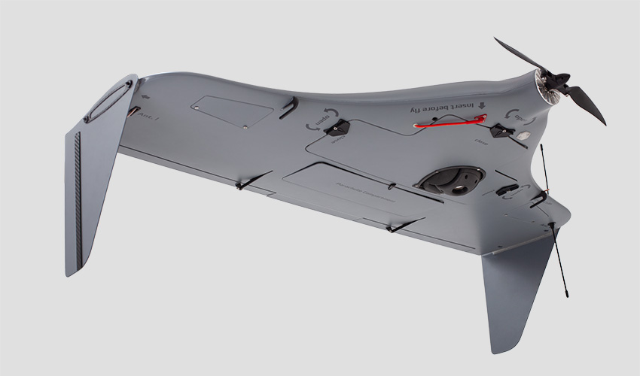
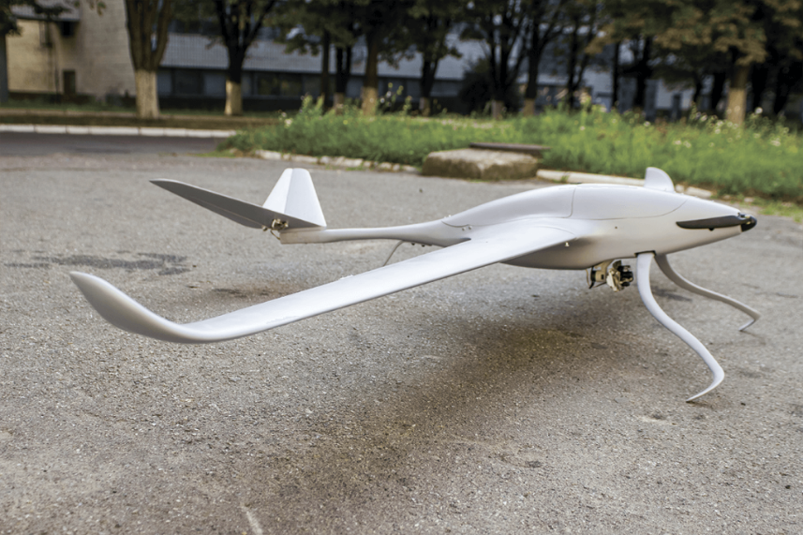
Мета роботи
вивчити індивідуально-типологічні якості операторів безпілотних авіаційних комплексів з урахуванням стану їх здоров’я

Slide 4
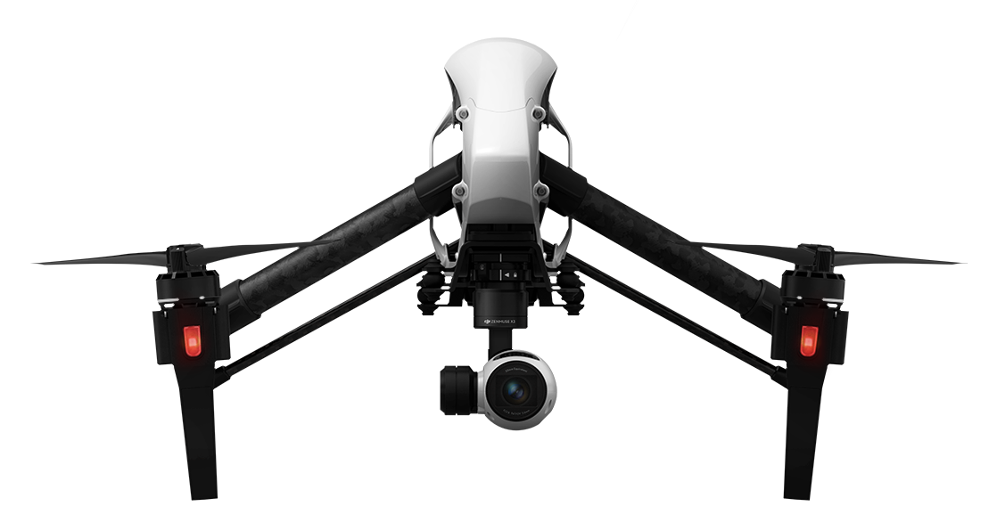
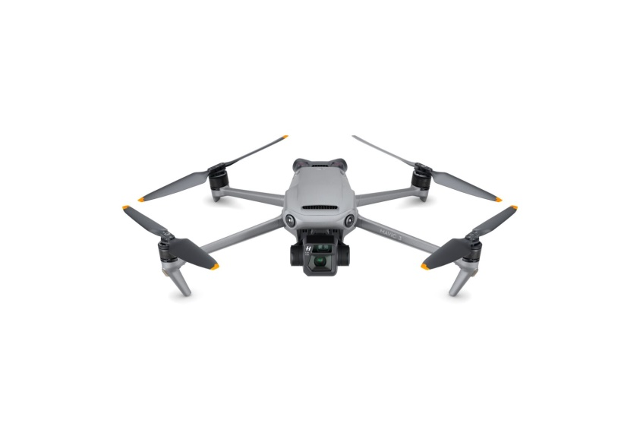
Дизайн дослідження
Дослідження проводяться на базі відділення психофізіології та психології Військово-медичного клінічного центру Центрального регіону серед операторів БпАК,
які прибувають на медичний огляд стаціонарної лікарсько-льотної комісії з метою визначення ступеня придатності до керування БпАК.
Таким чином було обстежено
150 спеціалістів вказаного фаху віком до 40 років.
Notes:
4

Slide 5
Матеріали і методи
Обстеження виконувались за допомогою бланкових методик [Методики обстежень під час проведення лікарсько-льотної експертизи. Київ. СПД Чалчинська Н.В., 2018. 432 с. ISBN 978-617-7638-00-0.].
Організація та методи обстежень були розроблені на основі теоретичних та практичних підходів.
За допомогою визначених методик визначались: самовідчуття, активність, настрій, інтегральний емоційний стан як середнє арифметичне показників самовідчуття, активності, настрою (САН), опитувальник RSK для оцінки ступеня схильності обстежуваних до ризику, ступінь відповідальності, рівень розвитку РТ та ОТ за опитувальником Спілбергера-Ханіна.
Статистичний аналіз даних було проведено за допомогою методів варіаційної статистики пакету програм STATISTICA 13.3 (ліцензія AXA905I924220FAACD-N).

Slide 6
Велике значення в успішності виконання поставлених завдань має стан здоров’я оператора БпАК, оскільки будь-які захворювання тим чи іншим чином впливають на його функціональний стан та погіршують працездатність. В процесі виникнення та розвитку більшості захворювань стресовий фактор має місце більшою чи меншою мірою, однак він немає високої питомої ваги серед тих патологій, у формуванні яких інші чинники є провідними.
До асоційованих зі стресом захворювань відносяться:
гастроезофагеальна рефлюксна хвороба,
гострі та хронічні гастрити, гострі ерозії шлунку та дванадцятипалої кишки,
виразкова хвороба шлунку та дванадцятипалої кишки,
гіпертонічна хвороба,
вегето-судинні дистонії,
порушення серцевого ритму та провідності серця, тощо.
Такі захворювання часто носять прихований характер та можуть бути виявлені лише в ході проведення планових медичних оглядів.

Slide 7
Для подальшого аналізу обстежених операторів БпАК було поділено на 3 групи з урахуванням стану їх здоров’я.
Групу 1 склали оператори, які мають асоційовані зі стресом захворювання;
Групу 2 – оператори, які мають інші захворювання, що меншою мірою обумовлені стресом;
Групу 3 – здорові оператори або ті, які мають певні функціональні розлади без органічного ураження органів чи систем.

Slide 8
Аналіз індивідуально-типологічних якостей операторів БпАК наведено в таблиці.
Порівняльний аналіз індивідуально-типологічних якостей операторів БпАК з урахуванням стану їх здоров’я
Показник | Група 1 (n=60) | Група 2 (n=60) | Група 3 (n=30)
Самопочуття, балів | 6,19±0,05 | 6,22±0,05 | 6,18±0,08
Активність, балів | 5,89±0,06 | 5,98±0,07 | 5,93±0,08
Настрій, балів | 6,32±0,07 | 6,48±0,06 | 6,28±0,12
САН, балів | 6,1±0,05 | 6,19±0,05 | 6,11±0,08
RSK, балів | 8,9±3,02 | -7,50±3,47 | 2,80±4,91
Відповідальність, балів | 20,95±0,26 | 20,78±0,27 | 19,97±0,5
РТ, балів | 15,67±0,61 | 12,82±0,68 | 12,03±96
ОТ, балів | 31,67±0,59 | 28,63±0,54 | 29,60±0,68

Slide 9
Таким чином, виділені групи характеризуються рівнем значень індивідуально-типологічних якостей, причому група операторів, які мають асоційовані зі стресом захворювання має гірші параметри порівняно з двома іншими групами.
Групи операторів здорових та з функціональними відхиленнями і операторів, які мають захворювання, що меншою мірою зумовлені впливом стресового фактора відображають «строкаті» зміни індивідуально-типологічних якостей, що виключає можливість обрати серед них кращу.

Slide 10
Індивідуально-типологічні якості операторів БпАК в усіх аналізованих групах відрізняються між собою та за показниками RSK, РТ і ОТ мають достовірну різницю. Показано, що оператори БпАК, які мають асоційовані зі стресом захворювання зазнають більшого впливу стресового фактора. Така гіпотеза підтверджується за рядом показників – ступеня схильності операторів до ризику, ступеня їх відповідальності, РТ та ОТ.
За показниками САН оцінка функціонального стану не буде стійкою, оскільки самовідчуття, активність та настрій не є стабільними показниками і можуть змінюватись безліч разів протягом робочого часу.

Slide 11
Висновки
Показано, що всі виділені групи операторів характеризуються різним рівнем індивідуально-типологічних особливостей. Група операторів, які мають асоційовані зі стресом захворювання має гірші параметри порівняно з групами операторів здорових та з функціональними відхиленнями і операторів, які мають захворювання, що меншою мірою обумовлені стресом.
Виявлено, що самовідчуття, активність, настрій та інтегральний показник САН не є стабільними параметрами оцінки функціонального стану операторів. За показником настрою між групами операторів, що мають захворювання більшою та меншою мірою обумовлені стресом наявна тенденція до достовірних змін (p=0,0857).

Slide 12
Висновки
Встановлено, що найбільшого значення показник RSK набуває в групі операторів, які мають асоційовані зі стресом захворювання, а найменшого – в групі операторів, які мають захворювання, що меншою мірою обумовлені стресом (p=0,0005).
Визначено, що за параметрами РТ і ОТ з достовірністю різниці p=0,0334÷0,0002 вплив стресового фактора є вищим у групі операторів, які мають асоційовані зі стресом захворювання. Тому застосування комплексу профілактичних заходів сприятиме підвищенню їх надійності професійної діяльності та збереження стану здоров’я операторів.

Slide 13
ОСОБЛИВОСТІ ІНДИВІДУАЛЬНО-ТИПОЛОГІЧНИХ ЯКОСТЕЙ ОРГАНІЗМУ, ВЛАСТИВІ ДЛЯ ОПЕРАТОРІВ БЕЗПІЛОТНИХ АВІАЦІЙНИХ КОМПЛЕКСІВ Сергета І.В., Пашковский С.М., Коваль Н.В.
Вінницький національний медичний університет ім. М.І. Пирогова
Військово-медичний клінічний центр Центрального регіону
Вінниця - 2023

Slide 14
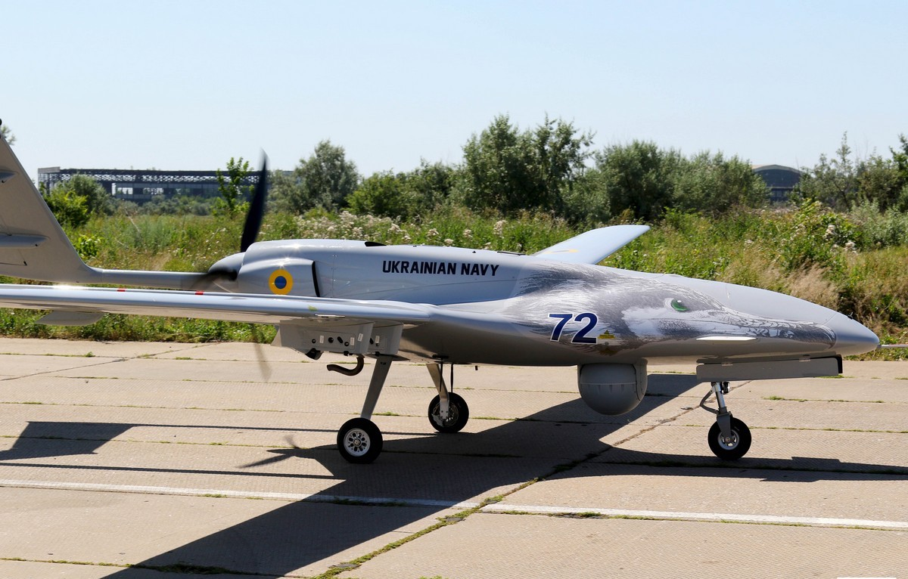
Дякую за увагу!
Дякую за увагу!

Slide 15
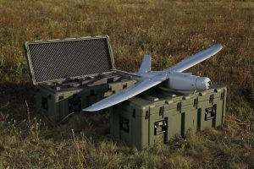
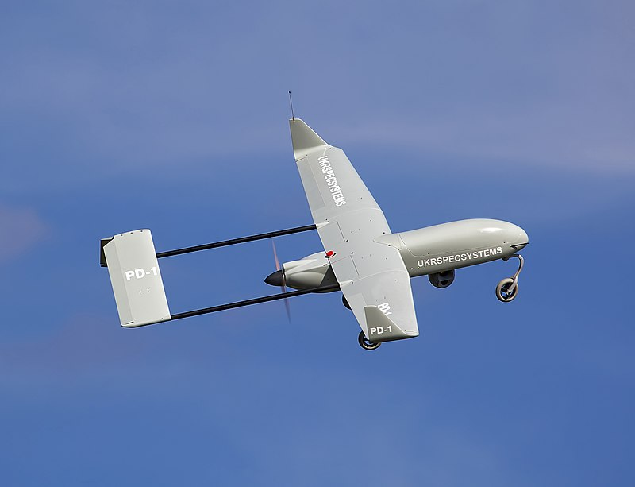
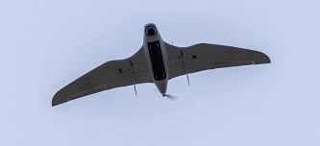
Вітчизняні БпАК, що на озброєнні в Збройних Силах України
І клас
(міні)
Лелека-100
PD-1
А1-СМ «Фурія»
UA-Бета

Slide 16
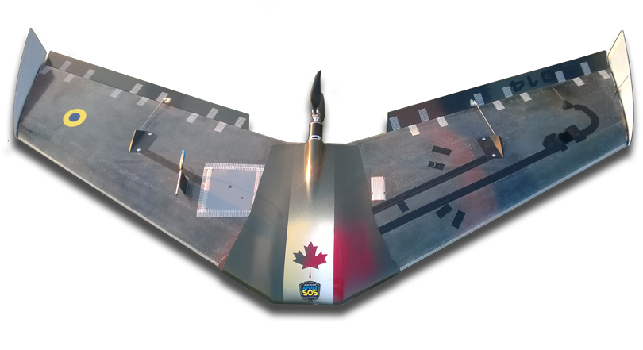
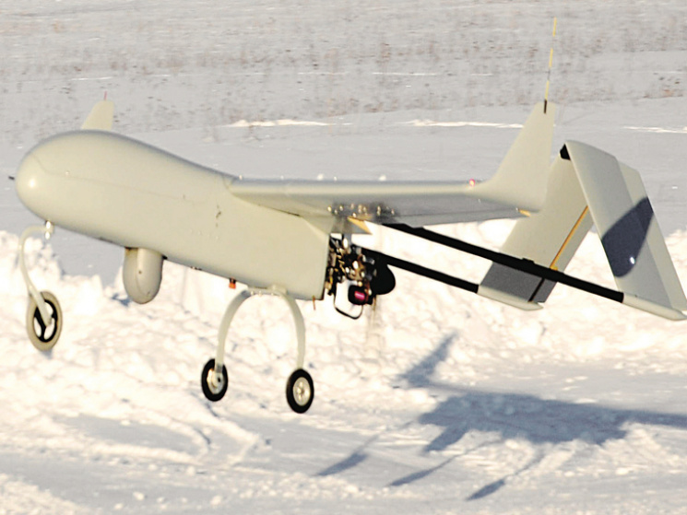
Вітчизняні БпАК, що на озброєнні в Збройних Силах України
І клас (мікро)
ІІ клас (тактичного рівня)
ASU-1 «Valkirija»
Starrow
PD-1

Slide 17
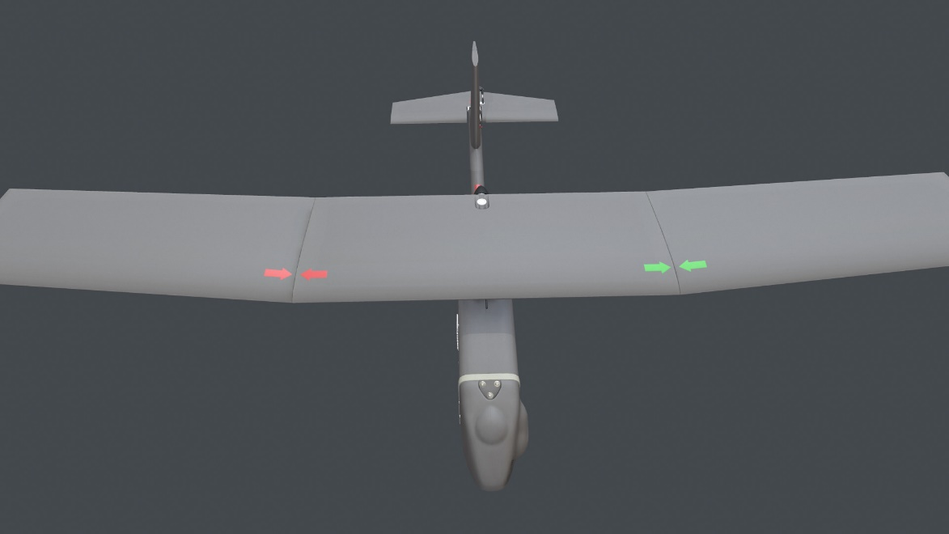
Іноземні БпАК, що на озброєнні в Збройних Силах України
І клас (мікро)
американський
Raven RQ-11B
ІІІ клас
(оперативно-стратегічний)
турецький
Bayraktar TB2

Slide 18
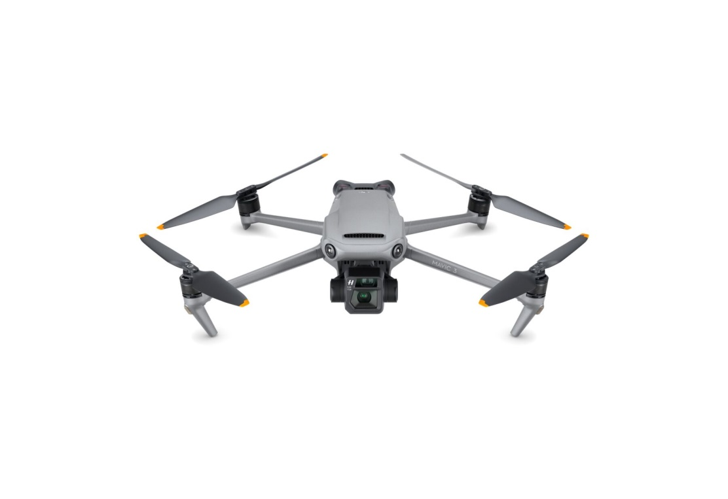
Іноземні БпАК, що на озброєнні в Збройних Силах України
DJI INSPIRE-1
DJI Phantom 4 Pro
І клас (міні)
китайські
DJI Mavic Air-2

